Slide 1
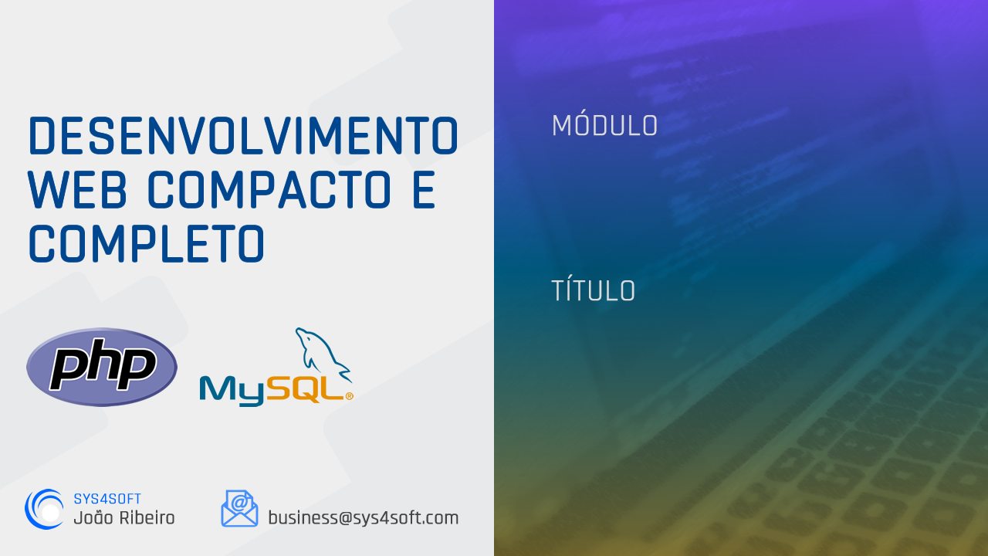
PHP conexão com MySQL
Conclusões
Nível de complexidade

Slide 2
PHP conexão com MySQL
Conclusões
Será que a nossa aplicação está pronta para Produção?
Obviamente que NÃO.
Faltam vários mecanismos de segurança e gestão do fluxo.
Validação dos formulários do lado do servidor.
Definição de rotas restritas.
Uma organização mais cuidada do projeto.
Algumas otimizações do código.

Slide 3
PHP conexão com MySQL
Conclusões
Efetuar este tipo de exercícios permite perceber a complexidade do desenvolvimento de uma aplicação web.
Como foi referido neste módulo, na maior parte dos casos iremos desenvolver as nossas aplicações recorrendo a uma Framework.
Perceber como podemos desenvolver um sistema pequeno com PDO é fundamental para criar automatismos e pequenos projetos.
Com PDO e MySQL é fundamental saber SQL.

